Slide 1


Hidrometeoroloģiskā situācija
un plūdu draudi
Andris vīksna
Prognožu un klimata daļas vadītājs
LATVIJAS VIDES, ĢEOLOĢIJAS UN METEOROLOĢIJAS CENTRS
2023. Gada 15. JANVĀRĪ

Slide 2
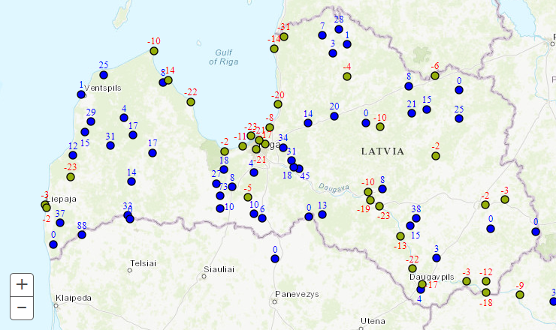
AKTUĀLĀ HIDROLOĢISKĀ SITUĀCIJA
Ūdens līmeņa izmaiņas pagājušo 24 stundu laikā

Slide 3
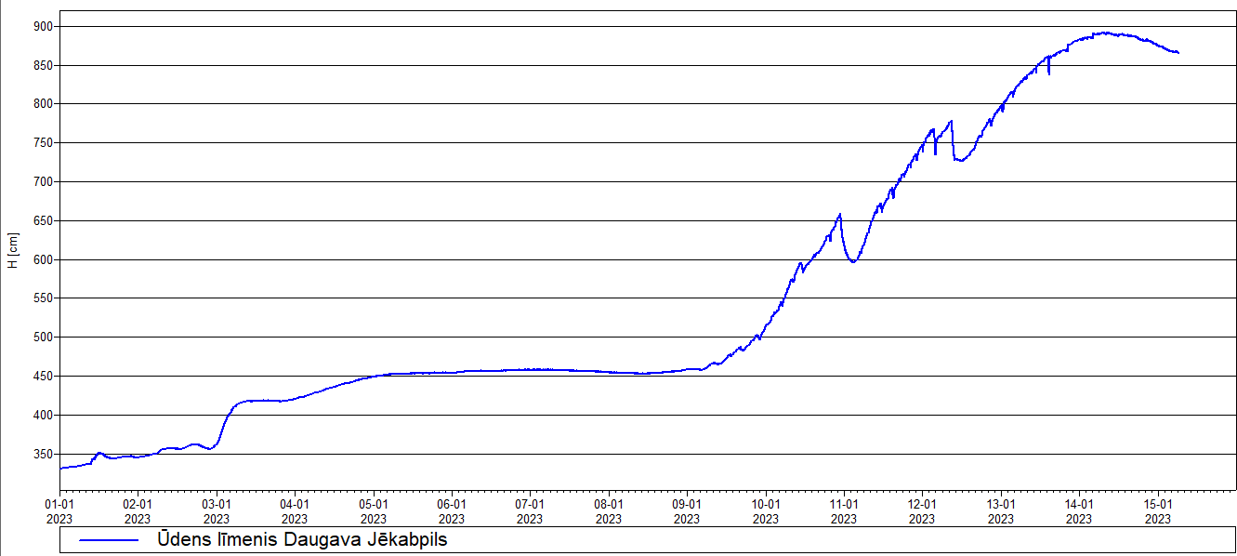
AKTUĀLĀ HIDROLOĢISKĀ SITUĀCIJA (1)
Pie Pļaviņām veidojas lāsmeņi (izskalojumi), bet kopumā sablīvējums līdz pat Zeļķiem stāv nekustīgs vairākas dienas. Ledus un vižņu masas kustības notikušas no posma augšpus Jēkabpilij un lejpus Zeļķu virzienā. 14. janvāra pēcpusdienā ledus iešana pie Jēkabpils kļuva lēnāka, ūdenslīmenis sāka stabilizēties un lēni pazemināties. 15. janvāra plkst. 8.20 Ūdens līmenis virs stacijas nulles atzīmes: 8.62 m jeb 83.35 m LAS. (14.01. 09.01 8.92 m jeb 83.66 m LAS).
Arī citās Latvijas upēs kūst un iet ledus, atkušņa ietekmē paaugstinās ūdenslīmenis un palielinās upju notece. Atgriežoties salam, atsāksies vižņu veidošanās un blīvēšanās augšpus neizgājušā ledus posmiem un ūdenslīmenis svārstīsies.
15. janvāra plkst. 8.20. Ūdens līmenis virs stacijas nulles atzīmes: 8.66 m jeb 83.35 m LAS. (14.01. 09.01 8.92 m jeb 83.66 m LAS).

Slide 4
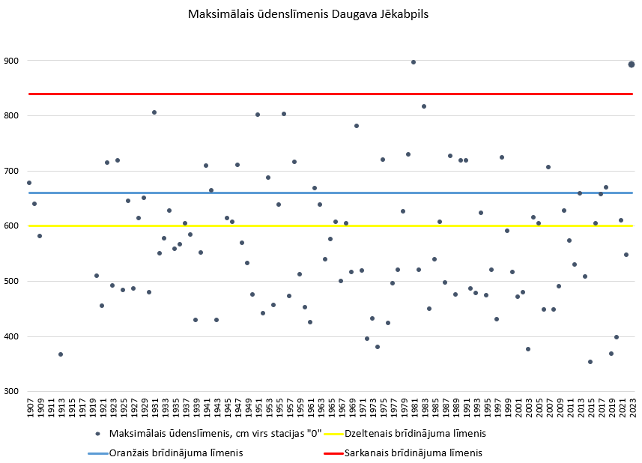
Maksimālais ūdenslīmenis
DaugavĀ PIE Jēkabpils
2. augstākais kopš 1907. gada

Slide 5
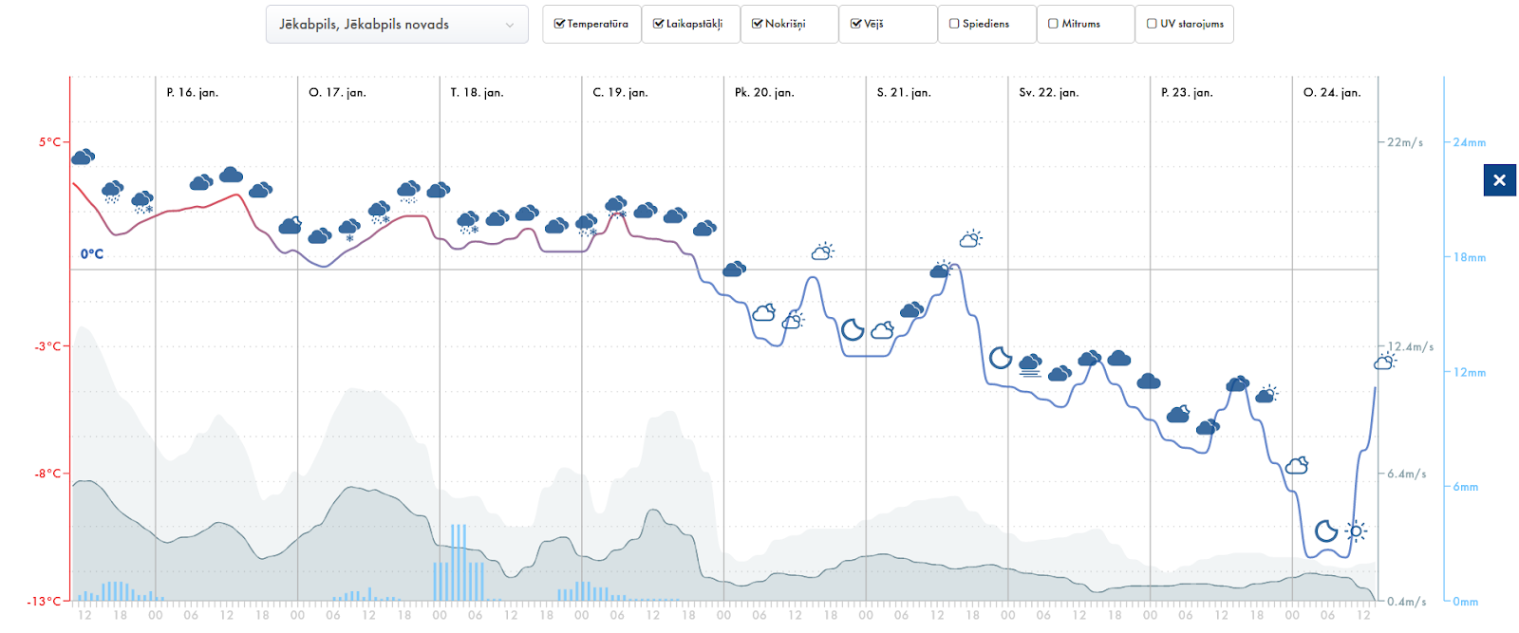
GAIDĀMIE METEOROLOĢIKSIE APSTĀKĻI
Tuvākajās dienās nedēļas sākumā (16.-19. janvārī) turpināsies atkusnis, gaidāmi nokrišņi - galvenokārt lietus un slapjš sniegs. Tomēr atkušņa intensitāte nebūs liela - gaisa temperatūra gaidāma tuvu 0 grādiem vai dažu grādus virs nulles. Šie apstākļi ietekmēs sablīvējumu, ledus un vižņu masa turpinās kust, nokrišņi skalos to.

Slide 6
GAIDĀMIE HIDROLOĢISKIE APSTĀKĻI
Ir varbūtība, ka situācija nedaudz uzlabosies - Pļaviņu ūdenskrātuvē sakustēsies ledus, ūdens varēs brīvāk tecēt, vairāk skalos un kausēs ledu. Lai gan no augšteces pienākošais ūdens daudzums ir liels, tomēr, nespējot pacelt un nest ledus masu, ūdens meklē vieglāku ceļu un izplūst. Ūdenslīmeņa pazemināšanās daļēji arī notika pēc plašāku teritoriju applūšanas. Atkusnis turpināsies lielā daļā Daugavas baseina, tāpēc ūdens pieplūde Daugavai pie Jēkabpils palielināsies.
- Ja ūdens nespēs iet pa sablīvējuma apakšu ūdenskrātuvē, to pacelt un nest, tad plašāk applūdīs teritorijas pie Jēkabpils. Sablīvējuma kustība Pļaviņu ūdenskrātuvē izraisīs krasas ūdenslīmeņa svārstības tajā un paaugstinās plūdu risku Pļaviņās! Pļaviņu ūdenskrātuvē palielināsies pietece no Aiviekstes upes, iespējams, tas palīdzēs izskalojumu palielināšanai sablīvējumā.
- Ja atkušņa laikā būtiski nemainīsies ledus situācija Pļaviņu ūdenskrātuvē un posmā augšpus tai (pie Jēkabpils), tad vižņi un ledus, kas turpina krāties sablīvējuma augšgalā, pagarinās sablīvējumu vēl. Turpinās blīvēties ledus un vižņi, tā laikā krasi svārstīsies ūdenslīmenis ietekmētajā upes posmā, applūdīs jaunas teritorijas. Bet situācija pie Jēkabpils nosacīti stabilizēsies (kā tas šobrīd ir noticis Pļaviņu ūdenskrātuvē, kur ūdenslīmenis pakāpeniski pazeminājies.

Slide 7
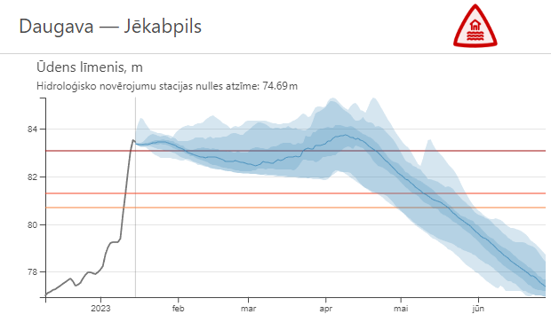
GAIDĀMIE HIDROLOĢISKIE APSTĀKĻI
Pēc atkušņa perioda no piektdienas (20. janvāra) Daugavas baseinā atgriezīsies sals. Daugavā atsāksies ledus veidošanās, lai gan ūdens pietece no baseina upēm samazināsies, tomēr palielinātas noteces apstākļos atkal pastiprināti veidosies vižņi. Ja sals būs pietiekams, iespējams kādos posmos upe aizsals un vižņu intensitāte samazināsies. Tomēr sablīvējums kļūs ciešāks. Ilgtermiņa prognozē ir gaidāma ledus segas izveidošanās, tomēr pastāv iespēja, ka vienlaidus ledus sega neizveidosies, bet tikai piesalas gar krastiem.

Slide 8
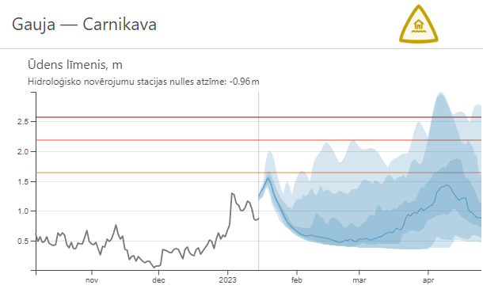
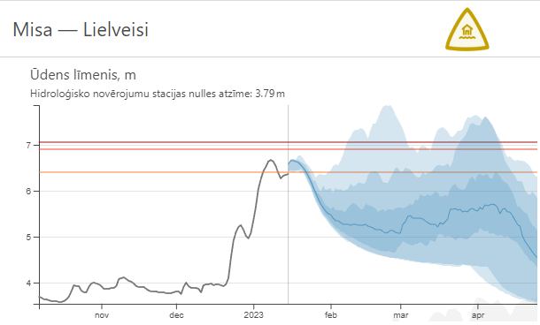
GAIDĀMIE HIDROLOĢISKIE APSTĀKĻI
Turpmākā hidroloģiskās situācijas attīstība februārī un martā būs atkarīga no situācijas kāda tā attīstīsies laika periodā līdz atkārtoti iestāsies sals un turpmākā perioda hidrometeoroloģiskajiem apstākļiem. Februārī kopumā Latvijā gaisa temperatūra gaidāma augstāka par normu, bet nokrišņu daudzums - ap normu vai nedaudz lielāks par normu. Šādos apstākļos arī šajā periodā noturīga ilgstoša sala iestāšanās varbūtība ir maza, bet sagaidāms, ka sals mīsies ar atkusni.

Slide 9
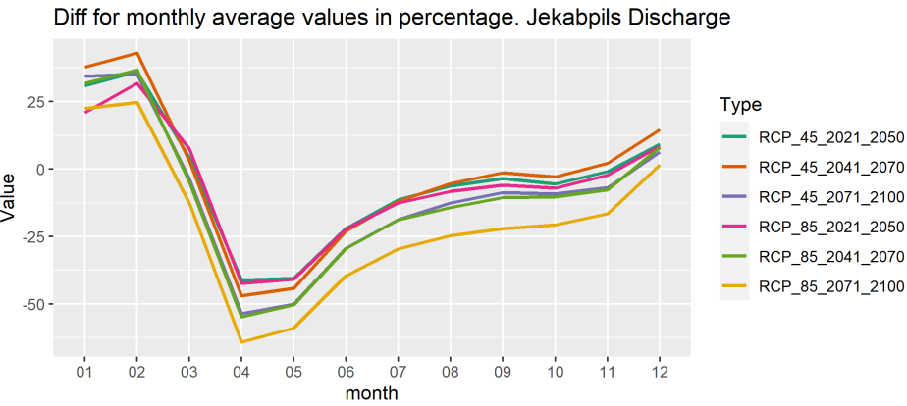
NĀKOTNES KLIMATA PĀRMAIŅU SCENĀRIJI
LVĢMC ir izstrādājis hidroloģisko elementu prognozes nākotnei līdz 2100. gadam, balstoties uz IPCC 5. ziņojuma nākotnes klimata pārmaiņu scenārijiem – RCP 4.5, kas raksturo vidējas klimata pārmaiņas un RCP 8.5, kas raksturo būtiskas klimata izmaiņas.

Slide 10
PALDIES PAR UZMANĪBU!
hidro.meteo.lv
videscentrs.lvgmc.lv
bridinajumi.meteo.lv
twitter.com/LVGMC_Meteo
facebook.com/VSIALVGMC/
instagram.com/meteo_lv

